Slide 1
КОНФИДЕНЦИАЛЬНОЕ СОЦИАЛЬНО- ПСИХОЛОГИЧЕСКОЕ ТЕСТИРОВАНИЕ ОБУЧАЮЩИХСЯ 7-11 КЛАССОВ НА ДОБРОВОЛЬНОЙ ОСНОВЕ НА ПРЕДМЕТ РАННЕГО ВЫЯВЛЕНИЯ НЕМЕДИЦИНСКОГО ПОТРЕБЛЕНИЯ НАРКОТИЧЕСКИХ СРЕДСТВ И ПСИХОТРОПНЫХ ВЕЩЕСТВ
Наименование образовательной организации
Родительское собрание
ДД.ММ.ГГГГ
ФИО выступающего, должность

Slide 2
Стратегия национальной безопасности Российской Федерации до 2020 года
Угрозами национальной безопасности в сфере охраны здоровья граждан являются […] наркомания и алкоголизм, […] доступность психоактивных и психотропных веществ для незаконного потребления (п. 72)

Slide 3
Стратегия государственной антинаркотической политики Российской Федерации до 2020 года
Основные стратегические задачи (п. 6):
[…] создание государственной системы профилактики немедицинского потребления наркотиков с приоритетом мероприятий первичной профилактики

Slide 4
Нормативно-правовые документы:
Федеральный закон от 29.12.2012 г. N 273-ФЗ "Об образовании в Российской Федерации"
Приказ Минобрнауки России от 16.06.2014 N 658 "Об утверждении Порядка проведения социально-психологического тестирования лиц, обучающихся в общеобразовательных организациях и профессиональных образовательных организациях, а также в образовательных организациях высшего образования" (Зарегистрировано в Минюсте России 13.08.2014 N 33576)
… и т.д.

Slide 5
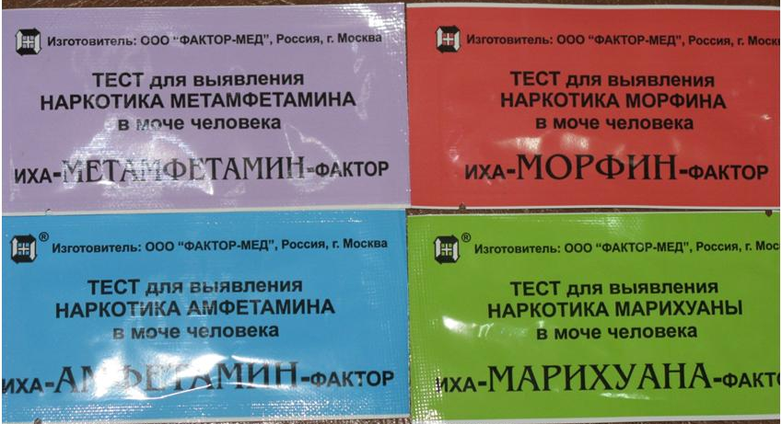
Тестирование:
1. Социально-психологическое тестирование
2. Профилактические медицинские осмотры

Slide 6
Единая методика Социально-Психологического Тестирования (разработана в соответствии с поручением Государственного антинаркотического комитета; правообладатель Министерство Просвещения Российской Федерации):
некоторые личностные характеристики, связанные с потенциально рискованным поведением
особенности стратегий при решении жизненных проблем
оценивает степень рискогенности социально-психологических условий в которых находятся обучающиеся на основе процедуры опроса

Slide 7
Единый стандарт проведения единой методики
Единый порядок проведения
Единообразие субшкал и шкал
Единые инструкции
Единые требования к обработке
Единое содержание методики
Единые формы отчетности
Органы исполнительной власти субъектов Российской Федерации, ответственные за реализацию государственной политики в сфере образования несут ответственность за
аутентичность используемой методики оригиналу,
соответствие стандарту и порядку проведения

Slide 8
Назначение и область применения ЕМ СПТ
Осуществляет оценку вероятности вовлечения в зависимое поведение на основе соотношения факторов риска (ФР) и факторов защиты (ФЗ), воздействующих на обследуемых.
не может быть использована для формулировки заключения о наркотической или иной зависимости респондента
Выявляет повышенную и незначительную вероятность вовлечения в зависимое поведение.
ЕМ СПТ применяется для тестирования лиц подросткового и юношеского возраста старше 13 лет.

Slide 9
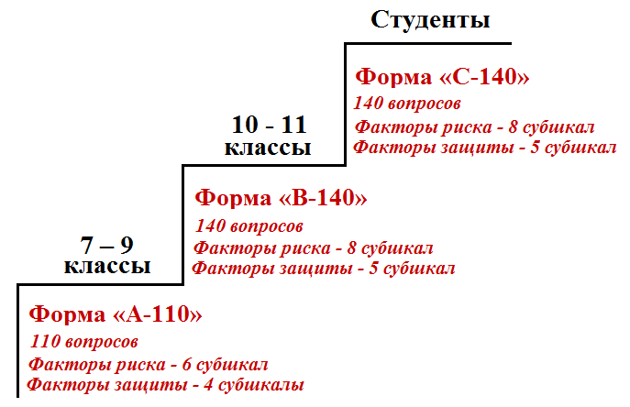
Принципы построения и формы проведения и ЕМ СПТ
Принципы построения методики
Возрастные модификации
единой методики социально-психологического тестирования
Научность
Конфиденциальность
Добровольность
Достоверность
Принцип развития
Единообразие проведения
Систематичность

Slide 10
ВАЖНО!
При проведении тестирования допускается присутствие в аудитории в качестве наблюдателей родителей (законных представителей) обучающихся, участвующих в тестировании

Slide 11
ВАЖНО!
Тестирование – дело добровольное. Однако, если вы заботитесь о сохранении и об укреплении здоровья своего ребенка - нет причин отказываться от тестирования

Slide 12
Председатель школьной комиссии по проведению социально-психологического тестирования:
Фамилия Имя Отчество
Телефон, кабинет, время
http://www.fcprc.ru/projects/hotline/

